Slide 1
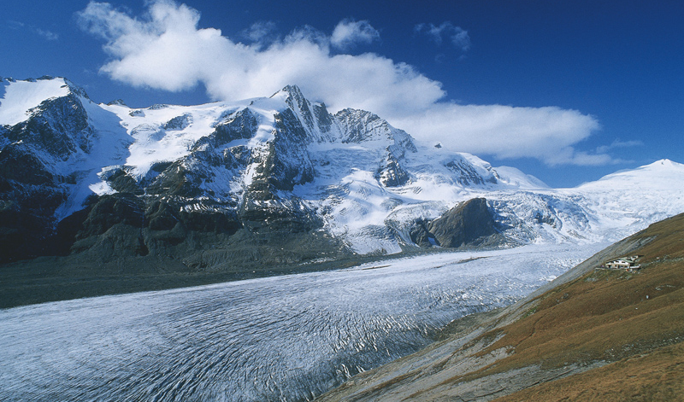
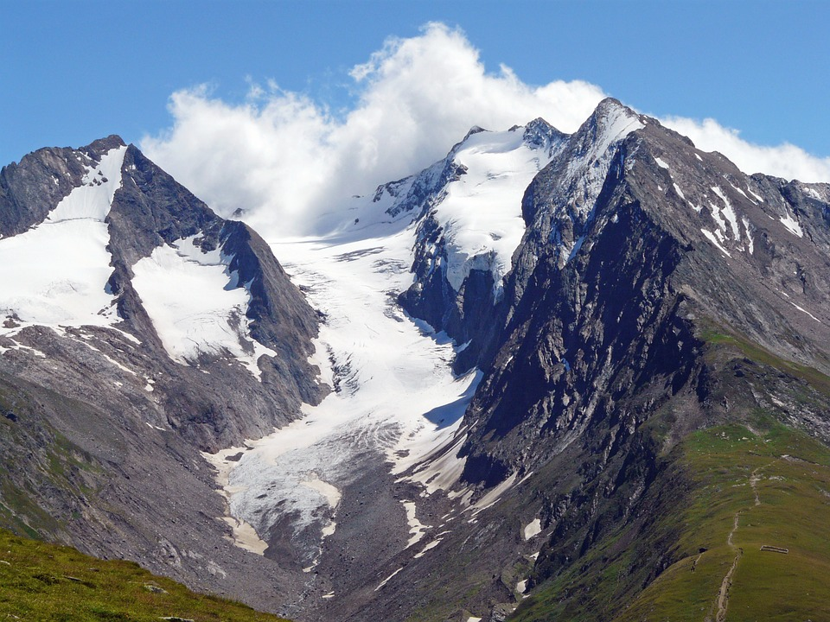
Alpengletscher

Slide 2
Hallo Kinder!
Da bin ich wieder ☺
Hier erfährst du weitere, wichtige Infos zum Alpengletscher!

Slide 3
Klimawandel
Was bedeutet Klimawandel?

Slide 5
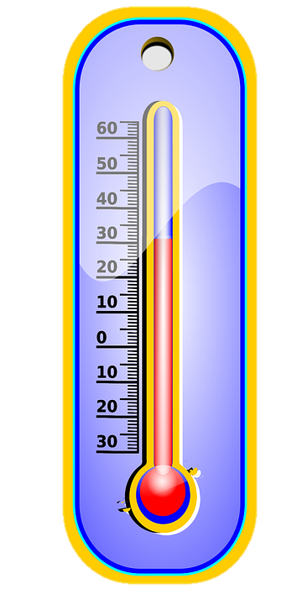

Slide 6
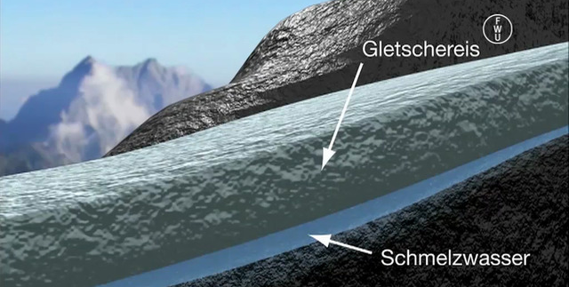
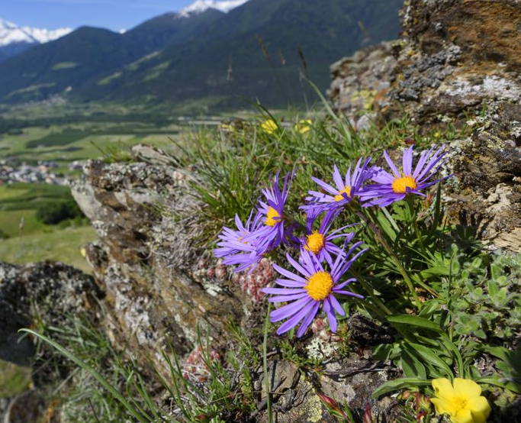

Slide 7
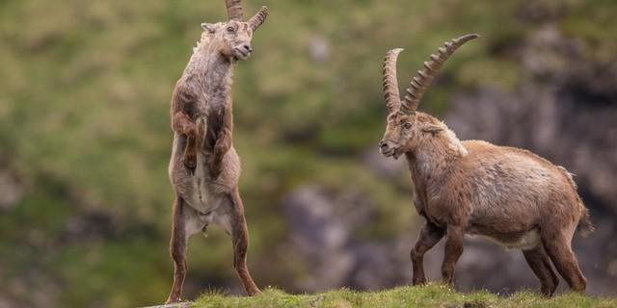
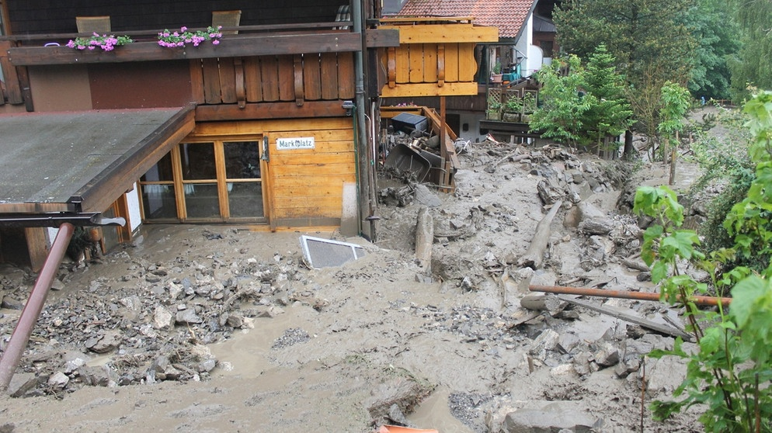

Slide 8
kurze Wiederholung
Bei steigender Temperatur schmelzen die Gletscher.
Nicht nur Temperatur, sondern auch der Niederschlag ist für das Schmelzen der Gletscher verantwortlich.
Beim Tauen der Gletscher verändert sich auch die Landschaft.
(Lebensraum der Tiere und Pflanzen)
Das Tauen der Gletscher macht den Boden instabil und somit gefährlich für Menschen.

Slide 9
Der Großglockner
Der Großglockner ist der größte Berg Österreichs…

Slide 10
Vergleich - Pasterze Großglockner, Kärnten
Damals waren selbst deine Großeltern noch nicht auf der Welt…
Das war ein paar Jahre bevor du geboren wurdest…

Slide 11
Das war vor 8 Jahren…
Das war vor 2 Jahren…

Slide 13
Was können wir nun tun, um unsere Alpengletscher zu retten?

Slide 14
Bildverweis:
https://www.google.com/search?tbs=sbi:AMhZZisJ0bPwE6Wb3cInG_1awzJn_1IacsEZBPfC1A6Pl60dypPz2w0Bfcdo9vACz_1zY50hapMmTiCQgsY6GAvIVANWXaO6PD7s-l2pjU1APqbC_15FcryTTvNFNYJNwWk-zXEIw5kR7xb2ofPxSlMLErsuRODRXflD_1Qn0fCpGQuxbTo0_1gKB8DoHbSQE0rEslIiSqRfMqqCJCsAzOODgqImjFfFov2TmSujQ_1dNedHcKHgx-4SX7aboHkvvTbNg7vUXuzcoN3n2WrXvPE6HMP7prVBEiDgGoHCcvZqo1mgV35oditwKjD2aFM8WqmmMO73IWl7UpYgF2s&hl=de-AT
https://www.google.com/search?tbs=sbi:AMhZZissUPTiW3Gli3fW6LwsSGvYLeYYUh3zxt-6brbWR16NsrwuoXTOWNSzaw735GIuveJpihDVE3a2I8AundPjqwOipvWpU3JU5x1RMGPBNKJ59cK-QUriTyKKmGvu8gWRWwrxnwaDCMs9y2BSnyL-3cv7ORpPXl6EcDEMTl7APjT-4vj0kp6ncSaZjRpuxrQcg3Sjgr0MCvzebc4LyyeGsscQdK-SwtqtU9I_1PT9BRKnLlteq6bpw3uIoQeAlRzFczlXNtfPRVnC_1_1JE3kjuWUemdd3A7Z_1EA-pqJTraOTbL3ensfg-4KGgJdKpC-SAbkhK-O1Izf&hl=de-AT
https://www.google.com/search?tbs=sbi:AMhZZitCNUARE6sHqtJLsbYxSdyM9uFOJxcOz6Rsxu1zy-WOG0P-Vti-htECYIKX8Ggp3O8MohAs-ECQgTx4oMGDVDpoB63xdLGgGEdSiU_1DaTnsDK2mcewNdgPSm36aX8i1pewFSW07agUQJnlNd_1jG80XVn7scVg1-JCHZhU1TVIHaevyjOBAg48527Z0-e6ucKX-2zlM_1sUYmOCCRLle7DO54lqUTMNmWpUwmUyHnVnFPOAm1CZF4SW0uo5XCuZJdLweJVephHFHcVxZkmIykuquhb-thR0hXdvbWSodht3cEzAUT1_14IR5d69m4rL-SylxjSFVEi&btnG=Bildersuche&hl=de-AT
https://www.google.com/search?tbs=sbi:AMhZZisiantQrVsDa3SwdyJFZB_1NjpX9a7EmG5PqMuJ8pUCuOCNxEJorjIkPdKWx6SawtXQV5Jhl5UR9NgiULzz2qk9gnfwXdygdHrkk7Iukur2VMT1uT6QJ2RbawALKcv9hjm9Ifr9fux2Zd6a6L5Q2-AOHKDRMvxaNfGxoSMbBca-jrWqv7jgUGemHutglPxhBTHVuRxy5u2dmOnbjC24ea8u1MfQD8bEzzi9sC9gHbZkVrDbfCbIzrTZbSgS_1IXRJpAMc8otzeiBhtvc-yOjr74fTdLBqkvsBaifr6kaa-l-hmUDglosGVRX3_1GBOB6soUv_1Kd0-N&btnG=Bildersuche&hl=de-AT
https://www.google.com/search?tbs=sbi:AMhZZivaZIgwrPOYDalTQOjBm95tizIFFc7Evij1hf5R87sjCdjhooJMij0pkfwc2F8PERVBvUSoDVZbwj63UdfVTBYbY9YqAVVefSI5UMNdseLkz223MxaE-Omtv0zOUSnK9O9lqOtqOOlv1uyrTkXxNOGUZD3teA749tqF2j89dWSfPd1HRqbbLjeaX-AzrbFuXtq7yb_1j-zU51mPorHUjGuByr49lLkJwbY2uBQljijqiK5tsAGbVyo8s0kSWnkO_1MBAp5c7leslCBSmkcR9Zwj7KJva2UuyIVa15IuvvrQ0uB5puIHgfcVVJMJAaobS5DQIrgELi&btnG=Bildersuche&hl=de-AT
https://www.google.com/search?tbs=sbi:AMhZZitP5h0f_1uc_18OF6kY7eZTNIYPf6eAAJaczq_1EoS40ZVGda2zDqvWd-tfoizR33JCqN6PSS79tphRO1X6WB9olZ-p_1OKJOZzuqRfK6zwbE7LOX7hMj2k3Ei5JLuRui6KIjJSyk8phcIIJQM-YsyxRnLs1DzGmrBf1A7K8NwIEw48NjRlDHOzQwJtEQ5HJ3NAqLLeWW_1ikpaz2MBWB_1Z_1aAYCRQkqyZRiMPU0tKQZcQnZxVXGeruU_1Aiqau8SfKnK5z8TPpO7LBLInl0ONQy0tJ1b_10Nn106c0-gsiU2mi4tDoW85jDP3YmLUyL8JFuA-TOf6qZyQ&btnG=Bildersuche&hl=de-AT
https://www.google.com/search?tbs=sbi:AMhZZiu5rwJj5PofbLkeAAuG78SgiilQW63rQo_1oAmKGp084F62Nn2cwER6aQp9X-iGzjWFGb30T8Hw2q7hrGPTOuG2g2Qk4XxwEFWW2S1Ssig7N93cW39wEsonXX6puUtEhQ66zWwDh70wIeH8CDrvGHNUjnrWi9kSLOHgrAwECd6ZvY_1ir_18-B-X4lODjZmmhKUd8JBWLcdxh-kSD9w-D8eFgZJwoTbJi0Y5L7L0H698BUyPFaDHi-jYigTpJFlWX1L4Gz0hS0_1f1cac9VaTi39shrI6uN-wm1JhHGbqGFcc3ryr2A6PtaFgVo8YUOoih24Q5CRpuE&btnG=Bildersuche&hl=de-AT
https://www.google.com/search?tbs=sbi:AMhZZivFn1Roh-9dHDY7T_18yTY2uBUDYxcwqBr5PyunT96z3pkdAwXCXsz4h-tJdNh4qDKxi5E5QheJe9JtDdDmpRjMczSS5hY3tmmkG2MimOEW-2g8qhK065yCfEC79WoSPrV9dKMEWIC4pc_13jTVWUnWv0ltP_11AnsymwEgIu6P2_1A-Ob9s9Z0aTbBIfRQnpG4WBNKQPKCmT8ITGfrOOYn28LGve1qMTlSyGG9keXKMBBegD-lugmzwS4H2GwO0BQMoE9dLLufG4sFCfEIz6l8dtr8J0Rzp6yMHC1oJS8uBVY0zI-Ht4aJaZ57mN9MGeDyUqCi9RNx&btnG=Bildersuche&hl=de-AT
https://www.google.com/search?tbs=sbi:AMhZZiuz5YOOlT-wKFOWnyxwJxWYkUUowLUb6W6MBUj9qor6P-a7g7xMkYoCYoC5s8hSyu-C01uf_17VAGIKn9I_1NsZI2SBiTj9NEgdQhOiGIg3h130WEprtGGw7m_1nPvm7To0K0eejCkZAeJ7xSSMzKgiLJTZdRD6zSODKOJS3vX5BAizbGGhoR4lA9OVgGDY7otycVnJawX2ZWt_1KhvAEJMRwcml9fcqQ1QaCsZl_1CwjNUcZPFXow1hE-C6H7IFfKxOWkOnB0FvN2lPybWhOocaom1FM9c17lFqASx412Q46OW1wckXS6A5crSj9Tr0QsHVoHixXoui&btnG=Bildersuche&hl=de-AT
https://www.google.com/search?tbs=sbi:AMhZZiuJG1ZCTzx3zBKWjKHDI79kXksSShKOA-LlN2pIoGVcLbpGxdBf7wm1vA-5w6fKzJNpJRauR0_14WKhMdwLP_1cKdUhCG-aUp_1Nh35ChKRPmKQ6PAg0Ov50EYeT-tuA2lE2XN9vEtmN_1y45VH9cADdRlkqUXwRF2OxjWiBLoB59OyLf_1Ewv_1EdkxcH3C0ia5CnRW7hyzcsIIb-8O9oqc87_1Q8ZuV-tpOaEC7PfFHk82xS4TCqc6VfFvD_1bhsyFKkN4WjS61klbgtXR5vIbko_11d7fSCqDNGt2mcWUMvjQ4Wd5pJIdAfRjXydkIy9VZDJYI_1glQ6YR&btnG=Bildersuche&hl=de-AT
https://www.google.com/search?tbs=sbi:AMhZZiuHAZgWt4Fb4c1qNL0EcZMMwjO_17FUMTlSWjQdx4RfiAAqPybFK2vWy3WIhqrS1ALwyOfaWNAClEc7M4RCLtqHSUL8k4k966KQJSyXMiy_1VWRp-_1NQSmoQl8EFGhnoBl15TuXfpYprfWMouq3Lw8ZkxGDD01On0LXBGLFk9Yu-bvuPgr8mNOf0bjd1F5OVnR-5KioVK1O16QXeaYVVXInLbxsYF3jOKNxYy-owvYl-t3IZTyLGbyJ2e4qgjWIwadCXFue_1-DtLRJ7Y1g4ajbAXsGhz97-LALAurHBdZyPgeS0uWciU2OV5oZZtgaREzgBDCGWepawrhUeJTy7ZgFOO9SX2Y3w&btnG=Bildersuche&hl=de-AT
https://www.google.com/search?tbs=sbi:AMhZZitBzNbAenM-kBIx5k-b4MOMwkX7YnBgbFbZGJoWTc831nZjIer8xHfyZ19ZVI_1fY09DpYTKJdJkIDia5FFEuvI1i5re4Ajugo4hKtuwm1EtOtXPrxhkwc_17dYZyq-Syg9fBXetb57fG_17lbtDr4tD2S3rU4UtjiUChkYSSxUuNy1miHcNY1NijqAQMZTrQJQ4g_1m5gWRNDoq8jYoeif0nmJptMoR0hHM0aE1pouuP0OuZFqoJIgGQ0UHh5bbM83TCxZ9dr-rPzZyGe_1O7grbyc0oF-uLKcLv8RueF_1QiB822U8QgDuf1l5t2hbAZXEQUxR_184HN&btnG=Bildersuche&hl=de-AT
https://www.google.com/search?tbs=sbi:AMhZZiv_1hDMHBVfqDqQekJs0WxagRlECmRe1dI1J7x5RvmTs2dQaxErZSP0JK-Hmg3KMGENZBxImAOwYdIX9L5gqZj5Q-eWAdTmjKNE11z0BhFhKgZKeoyq4LUKBAnrODsmsDVNRaDifE1i8mVZ4s5cOlyiEkwQpWFdTIvrWChVu4msFioVcV6OW7fR-qpsCFW26iu0U8_1PC4Q-ymS8uCqxbX0Upxn2C8cZmWVXfMqPflec9y5nHRtURHDuCwF-MO1K95Q9YnW8AXMnyR2AT1Vc7Xfu-yRqYkfiMVIhpY97AOWPRXY6Nr1l_117u9XGdBhSHPzuYNU4l5alRYySL17jDFBH3lumGy_1g&btnG=Bildersuche&hl=de-AT
https://www.google.com/search?tbs=sbi:AMhZZiv_1hDMHBVfqDqQekJs0WxagRlECmRe1dI1J7x5RvmTs2dQaxErZSP0JK-Hmg3KMGENZBxImAOwYdIX9L5gqZj5Q-eWAdTmjKNE11z0BhFhKgZKeoyq4LUKBAnrODsmsDVNRaDifE1i8mVZ4s5cOlyiEkwQpWFdTIvrWChVu4msFioVcV6OW7fR-qpsCFW26iu0U8_1PC4Q-ymS8uCqxbX0Upxn2C8cZmWVXfMqPflec9y5nHRtURHDuCwF-MO1K95Q9YnW8AXMnyR2AT1Vc7Xfu-yRqYkfiMVIhpY97AOWPRXY6Nr1l_117u9XGdBhSHPzuYNU4l5alRYySL17jDFBH3lumGy_1g&btnG=Bildersuche&hl=de-AT
https://www.google.com/search?tbs=sbi:AMhZZissDRRLcebjy95VjDPjfKq0QMy02gQvfOai55NMtpIFELylZZh1br7PvtljVMxBs26dxgeUul-W1RJMLnP5LwIAzOW6X-5ld0mOfO3fRqC8D5Jmy5nrC0meSoqpJY0nBSquja53cQ23dmj_1R4-aZMr3RTFE0FF4EyvyNlcuBCoTNo3QxWec8BHXk7Xkjls_1Wn0RgjS_1d3ULwq_1hrBpq3t5TWUsNxBF_1KeNyOA7CRzTZj0_1F3rYYVYGcC17gxm5pmmMSjG8ctFCYot2jMOjyFmxw0WIfKX0MHsTWtVYBMbiQWzX92thl_1iqpb3c0laedPIWhLpdVI_1gyActn7gh0tLuygSU7UA&btnG=Bildersuche&hl=de-AT
https://www.google.com/search?tbs=sbi:AMhZZit0GQsNfXtjrfw8fTar8FtdxI5PFVwjtSkjg_1wgNPANNZd0TpnY88Ixp9KJesoyhSto2-pZKVnDBK1aAM1hfxvbdGWaFvsUxkQzKNE2AgzznEb87Z55tZNnz6KAejk9xRDHVBweYOBX-5bKDYPTTrqB6mPZUa9ArKevDwsYPsS-pB6jq0sVjg9sob5BVGUlbJdAd-3EKbK7kfgCRWtXhDIjvy7yPdaHQbaVxJ9w7m5sdJ31OAW_18QAsbWDnlNjShOaegQ9XyPCOsTp8GbEfnVObs6B2x7nFmiuWar_1U93PE4uC0mQJa7qaFIbEAK_1G43S-B2bhw&btnG=Bildersuche&hl=de-AT
https://www.google.com/search?tbs=sbi:AMhZZitZ3x3c6jNoKF036Zuh8-H6P-k4ylyBT7rSnh4YVc0QkfPHdXkvZAwbttzsqCoCjqjuxuiIfhmCavgh0aCIqg2YuvJYZ8Q0HiKMTmJP66OFDfJ3HloQ3-uE8G4QjrQEnYkoqiK-5BnDy_1n4Zu33fcF7QMRtw1ppkhPXnxBWXbTdh6w1w3YCZMA77IE4OLUcJScacNAY5d2Mbg4ECOqP5xGC3WjsZ5q0aMOdiZfy27Oxa4H5KFaIDxmkiM5sB3iGlEhc0tFTDouMSLkM56EGvs44IoJjnUaLZ3pqjekiK-ANHc1_1Lu9EY7qHe95juhQA12J352Gq&btnG=Bildersuche&hl=de-AT
https://www.google.com/search?tbs=sbi:AMhZZivjYpOcXkO_1I21AgjK-Rqg1N_1YBezc3TX3PS-JikfuJGwDWd6knoIG1R3zFWJGLnyW92hwApOoyjHxZawr4MU2XeGzGd--nWRn4J9WxrRui2w0DuwGrQE118Id-oEVrRfHiBB6j-JAyjn4nyXtTMWeWJQG1eW8YOR1PidxcyEjhkXhuovL01eyUvGmm883zmEU2bCVAKAlDZcIPfDS-uJTgXo2md1VA_18NB7m3hj0vq52zyy5byXPnYVoawqpYAJy3VwlKL0am32HYWLeY-y9Bk1yqkvcwh9rUb_1X-8bmRtCWGHik-LnxsGkySfU1BWZ4iRcpNn&btnG=Bildersuche&hl=de-AT
https://www.google.com/search?tbs=sbi:AMhZZivf7k5VXul5bwAh3H1bk_13kFT_1F1UsDJ-1iAu24idLKdqzgc_1y_1E6dcsbRuBtogkB-AkuoyX4HQJmM8f5InK_1JlyHlRPs7HC_1SGOvahG69zLWYnZw0rAub_1Mi5-3d7creWVcfyATigap6omZ6yPwUbB7ENh3AFzsvXqJFlqIuacC5Wy_1643zWhiL876sRr86vtAnCI2Y1IXOpuBRdLaqwxpW3F2a3YGDMQ8T4hZ0MG5poh9XPY0g6f6EtC7ozHGBR2fxtzXtHoarb5R7hKW7Gh7GIhZYTjoarcrCB3kuoaa-y0fm4Sn4Adh6MkF5Rb4jH507F_1o&btnG=Bildersuche&hl=de-AT
https://www.google.com/search?tbs=sbi:AMhZZiur41TM8Kjn-tzEarIwXy32g87zuDRlzh0SJuhDvdX-R4pCy21wXIm6fNLUcalpAPxzlTOTZpG3p539Hj8opMR5gPFsbFrxNbFHPc1P-pMBxV4f5eMlNpzhMQNxeuXchVV_1ijtH07-wRtqG7oXWagH6tIZYmaBEXBbnd4gldR8TIQa_1CUW3Zg8QOsQ_1l-Obc7h1IBYzACP7YNUp0hinnPLvjWOSKn83qjYIEFOBjwD7jntyXHl7V4YG9APjQ8pMGSJcE0Sxs8fC3kZtX6ZR4QNSWG0e-2bsLGBLFnajOy8567P-F8pBEB24qk777dqzcNaPY62a&btnG=Bildersuche&hl=de-AT
https://www.google.com/search?tbs=sbi:AMhZZisgr5RqVNg8xosYNozKVe4pydyehXB9hFBpVL0afv3UlVr03Y_1iHR9ISKj8lzQ2rPLNoMkjr01k6MMl4Qc2iez44kPvui9GLZtEqaIdVBSyh9LE7dOIwLc_1_18PYYXNI5lg-cHdNaqurNSggOZg3KboyE1zNQtkc0MhZrGad5iQj3YADcuyoUPgpHdHJFIDYt4cSCmtFUJMEMmPbZ7A2yd2tsbeDHDhQRY1Z_1-JhZP4vZDc6wvgBAjARhu3AXZ3fyJsKjuLGzVhYMJRjK2q5U10iO3eW5Xgv9vVAtx8Z54jtbwrwlIapLjvoAAZlmPKaj7OyKugo2OuprsDPJhXq3ex02a8H1A&btnG=Bildersuche&hl=de-AT

